Slide 1

广州科技大脑
模块名称：项目年度报告

Slide 2
注意事项
1.全过程简政放权下放项目无需填写项目年度报告。
2.项目年度报告将作为项目过程节点重要考核指标，作为项目过程评估、经费拨付的依据。
3.部分项目年报报告将被抽查，请务必仔细认真填写，承担单位进行审核。

Slide 3
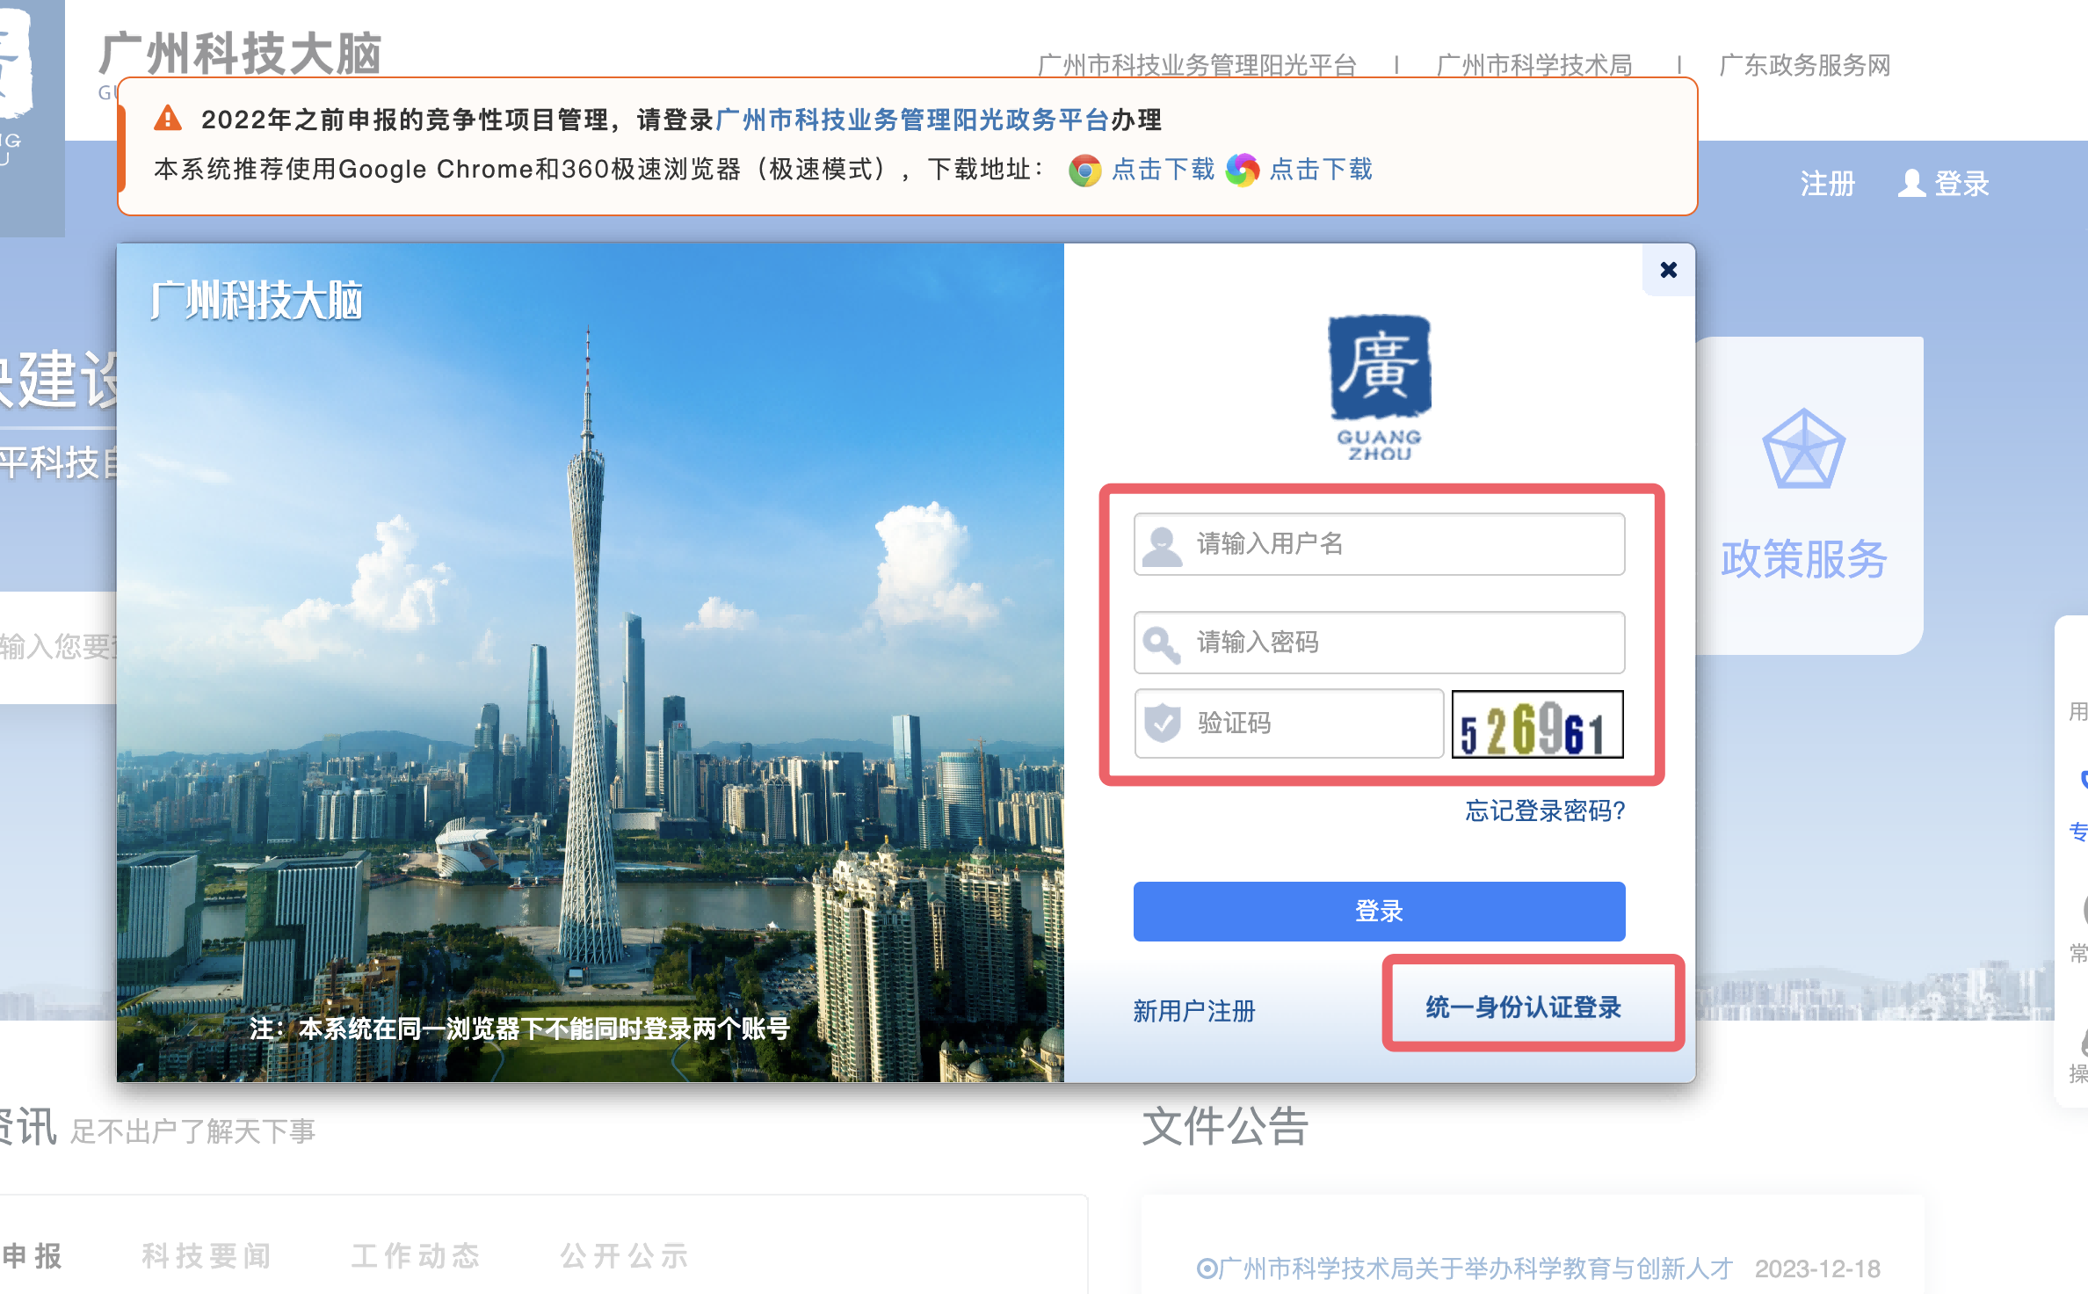
项目负责人登录广州科技大脑

Slide 4
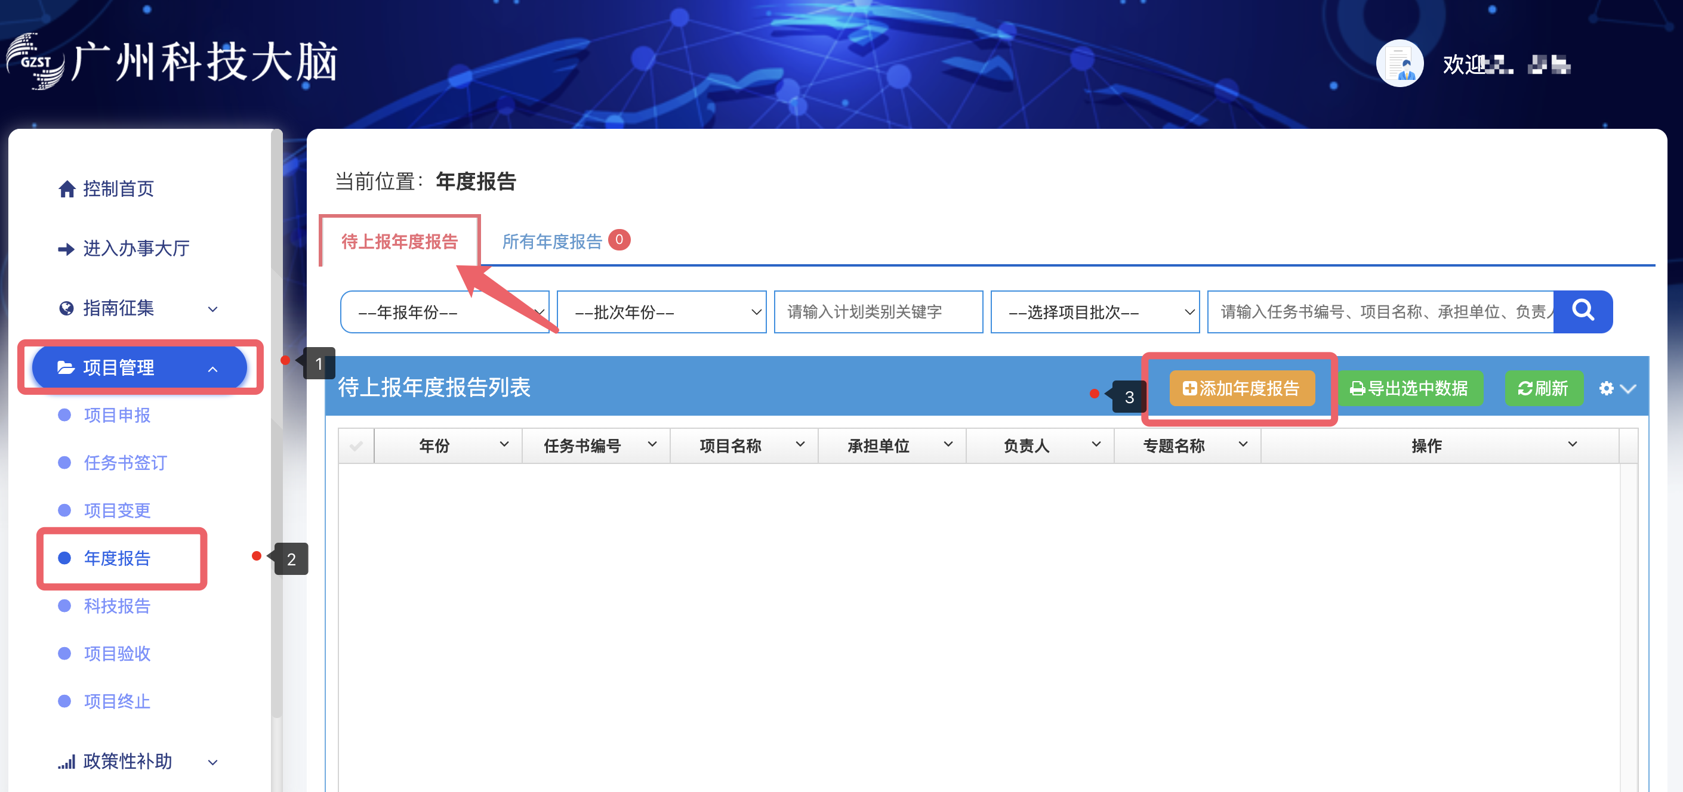
项目负责人找到项目管理模块下的年度报告并发起

Slide 5
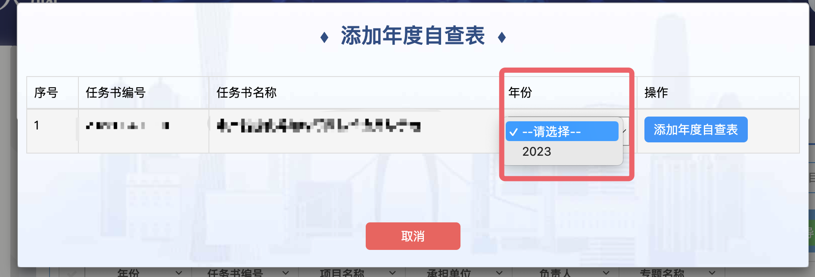
项目负责人选择报告年度并添加年度报告
注意：默认填写上一实施年度报告情况，此年份为报告年度，请仔细选择。
例如：实施期2023年4月1日至2026年3月31日需填写2023年度报告；实施期2024年4月1日及2025年4月1日需填写2024年度报告。

Slide 6
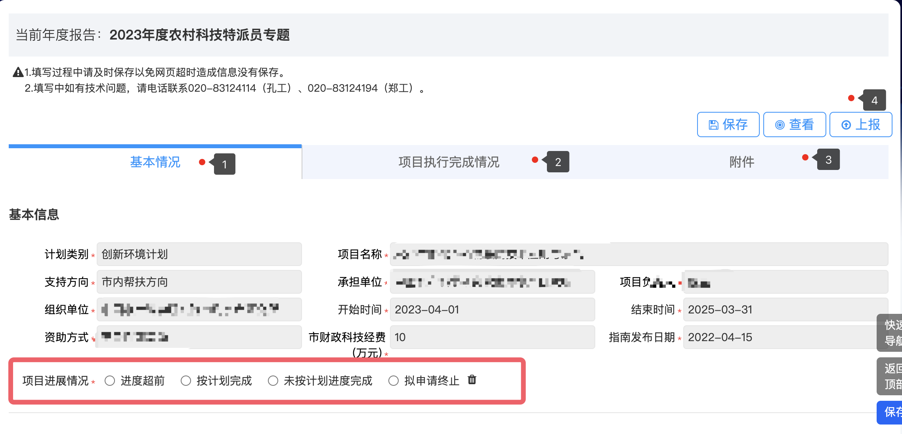
项目负责人按要求依次完善年度报告的填写并上报

Slide 7
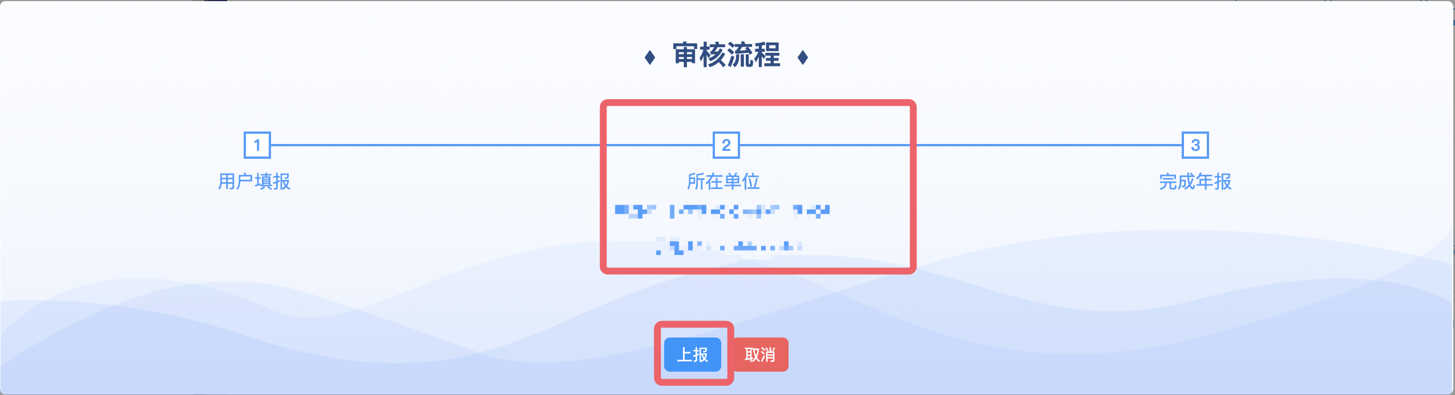
上报前确认流程是否有误，无误后点击上报

Slide 8
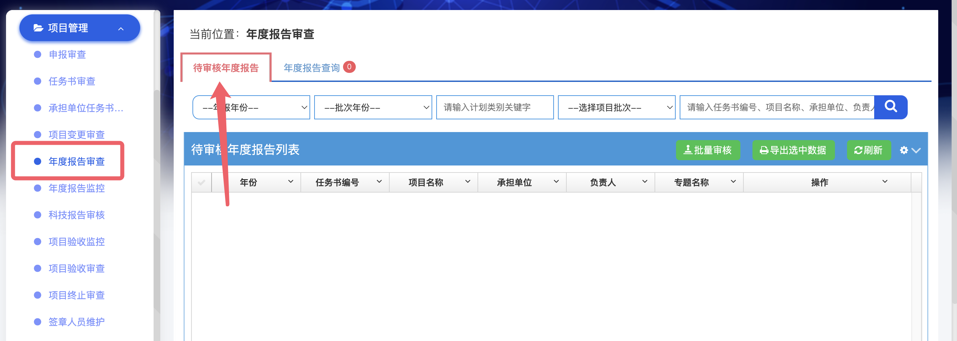
单位管理员登录广州科技大脑，在年度报告模块进行审核

Slide 9
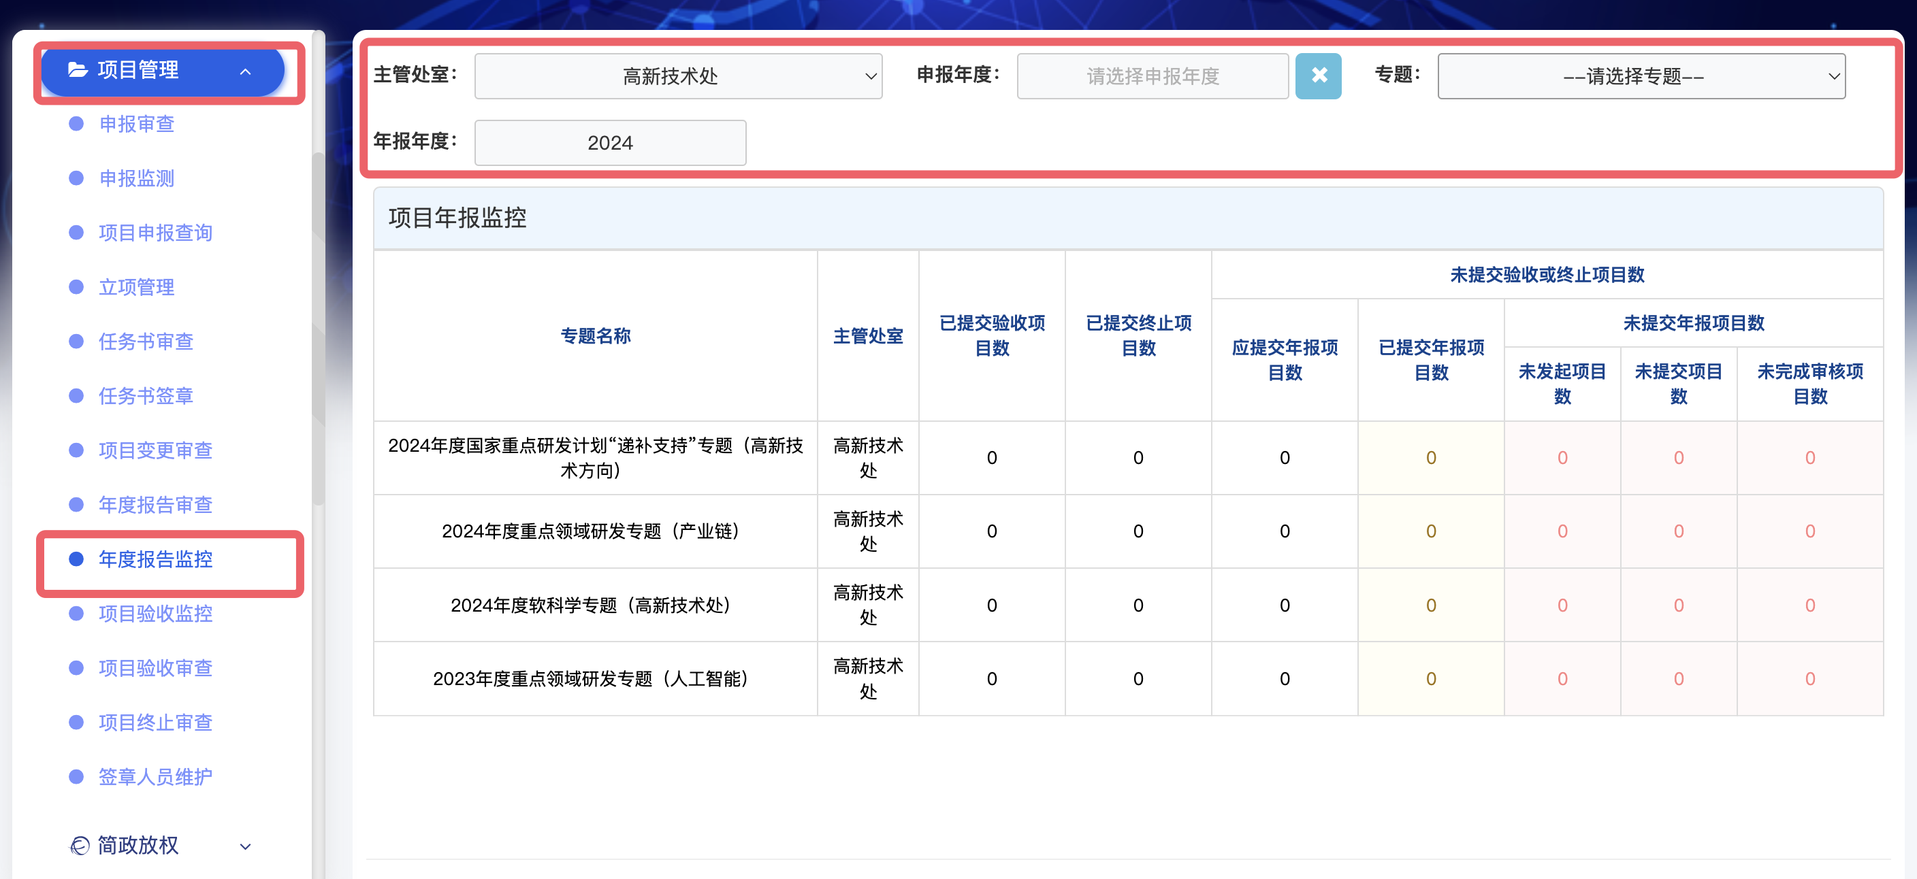
单位管理员、组织单位如何对未完成年度报告的项目进行监控？
承担单位、组织单位登录系统后在左侧菜单中找到“项目管理”下的“年度报告监控”子菜单，可以通过筛选的方式，过滤自己单位年度报告的填写进展情况。

